Slide 1
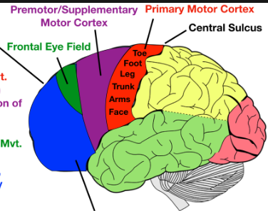
측두엽 2ch로 측정
pygame으로,
5초 힘풀기 - 1초 gap - 5초 손 꽉쥐기 - 1초 gap 무한방복, timestamp 찍기

